Slide 1
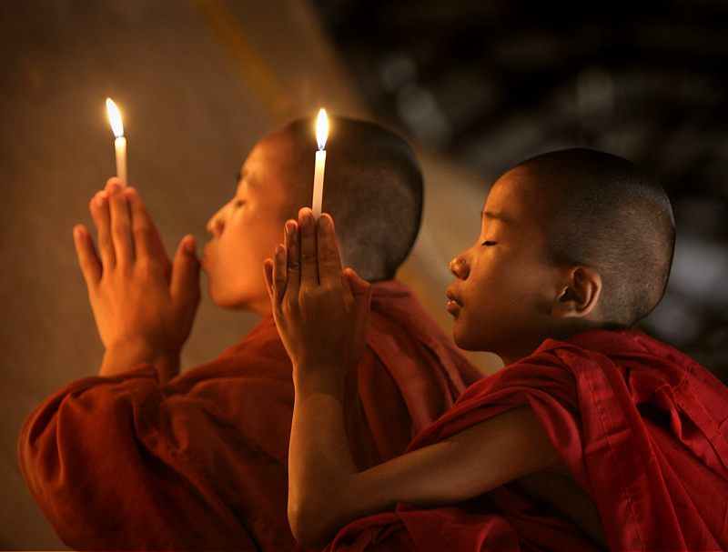
БУДДИЗМ
выполнила: Студентка группы 02607 О.И. Галашова

Slide 2
Сиддхартха Гаутама - Будда Шакьямуни

Slide 3
основные философские школы буддизма
Хинаяна
Ваджраяна
Махаяна

Slide 5
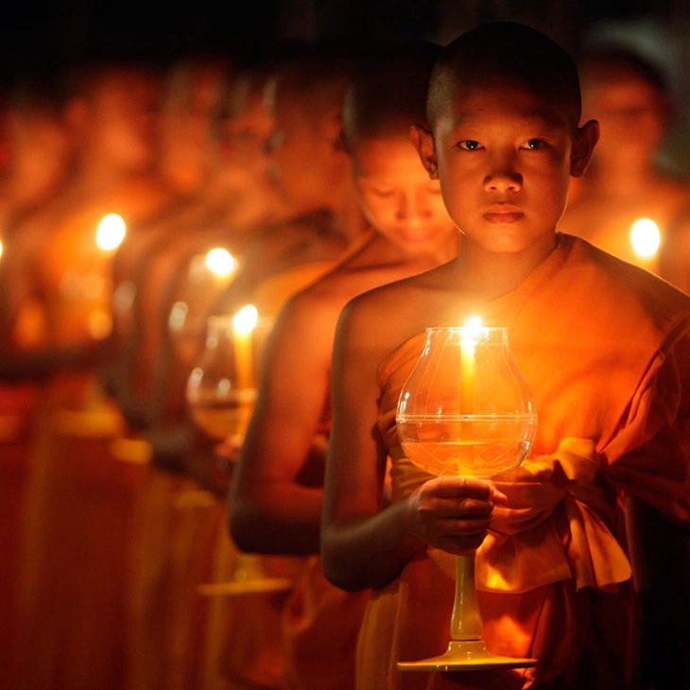

Slide 6
Процент буддийского населения в странах мира по данным Pew Research Center (2010 Г.)

Slide 8
Весенний Будда

Slide 9
АРЕНА (Атлас религий и национальностей Российской Федерации) ФОМ. Исследование проходило в 2012 г. в 79 субъектах РФ(всего опрошено 56 900 человек)

